Slide 1















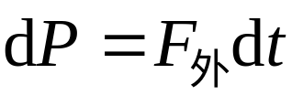
4.2 质点系动量定理
质点系动量
内力之和为0
求和

Slide 2
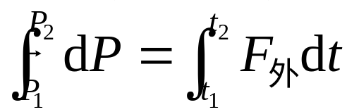
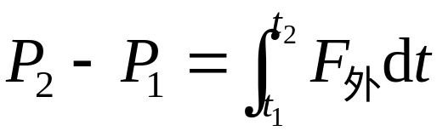

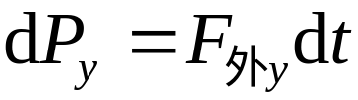

质点系动量定理
—— 微分形式
积分
在有限时间内
—— 积分形式
说明
(1) 系统动量的变化等于外力的冲量，和内力无关。
(2) 直角坐标系

Slide 3
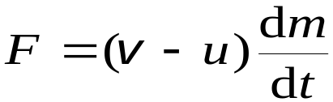
例
车、漏斗分别以 u 和v 的速度匀速前进，每秒落到车中的
沙子为dm/dt。
对车的推力。
求
u
以尚未落到车中的沙子dm 和车为研究对象，根据质点系动量定理
解
dm
F
v
m
(m + dm) v
-
( m v + udm )
= F dt
(v - u) dm = F dt

Slide 4




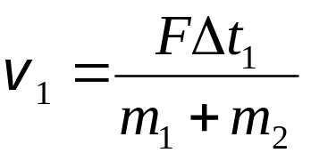
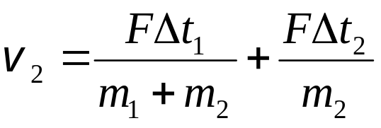
一子弹水平地穿过并排静止放置在光滑水平面上的木块，已知两木块的质量分别为 m₁ 、 m₂ ，子弹穿过两木块的时间各为Δ t₁ 、 Δ t_{2 ，}设子弹在木块中所受的阻力为恒力F
例
求 子弹穿过后， 两木块各以多大速度运动 ？
子弹穿过第一木块时，两木块速度相同，均为v₁
解
子弹穿过第二木块后，第二木块速度变为v₂
解得

